Slide 1



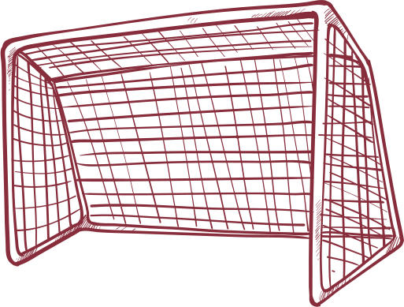
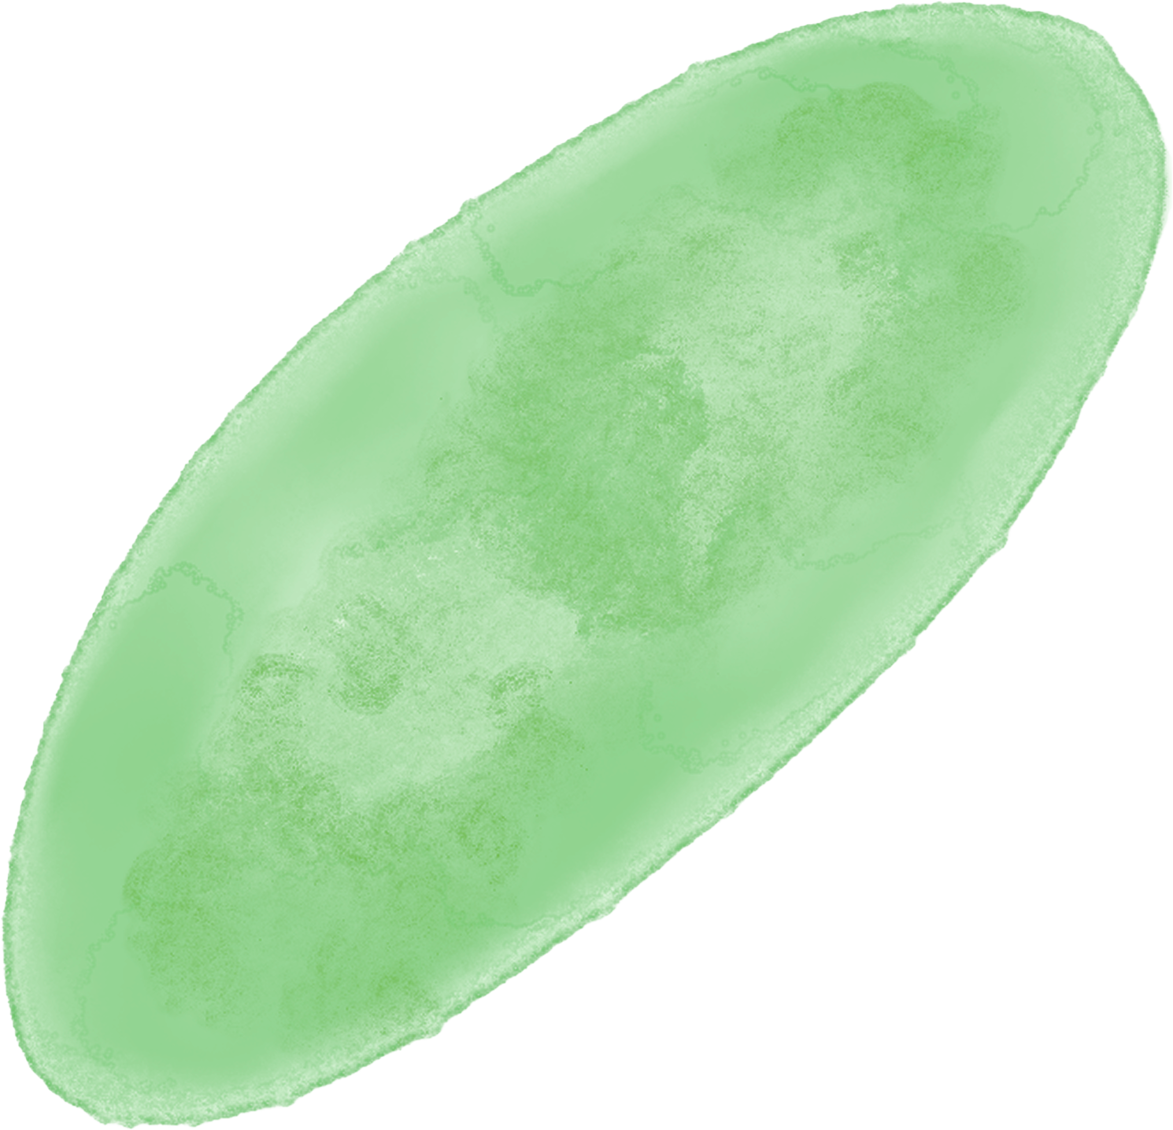

¡Vamos a Ganar!
Let’s win!

Slide 2


Buenos Días
Buenos días, buenos días
¿Cómo estás? ¿Cómo estás?
Muy bien, gracias. Muy bien, gracias.
¿Y usted? ¿Y usted?

Slide 3
¡Tú puedes!
You can do it!
¡Vamos a jugar!
¡Rápido!
Let’s play!
Quick!
¡Gol!
Goal!

Slide 4
El trabajo de equipo
teamwork
Pasa la pelota
Pass the ball.

Slide 5
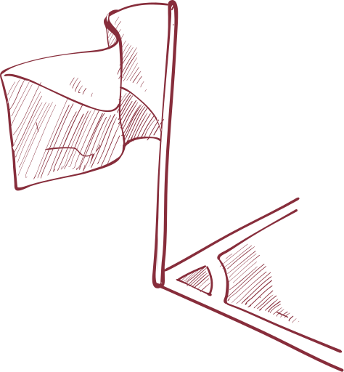
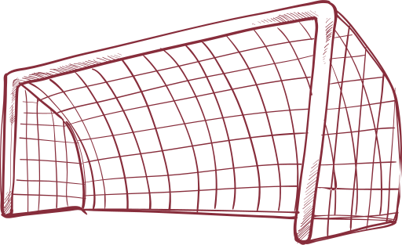
Day 3 Vocabulario
jugar fútbol | play soccer | el campo de fútbol | field
bloquear | to block | patear | to kick
la pelota | ball | el futbolista | soccer player
el agua | water | la portería | goal/net

Slide 6
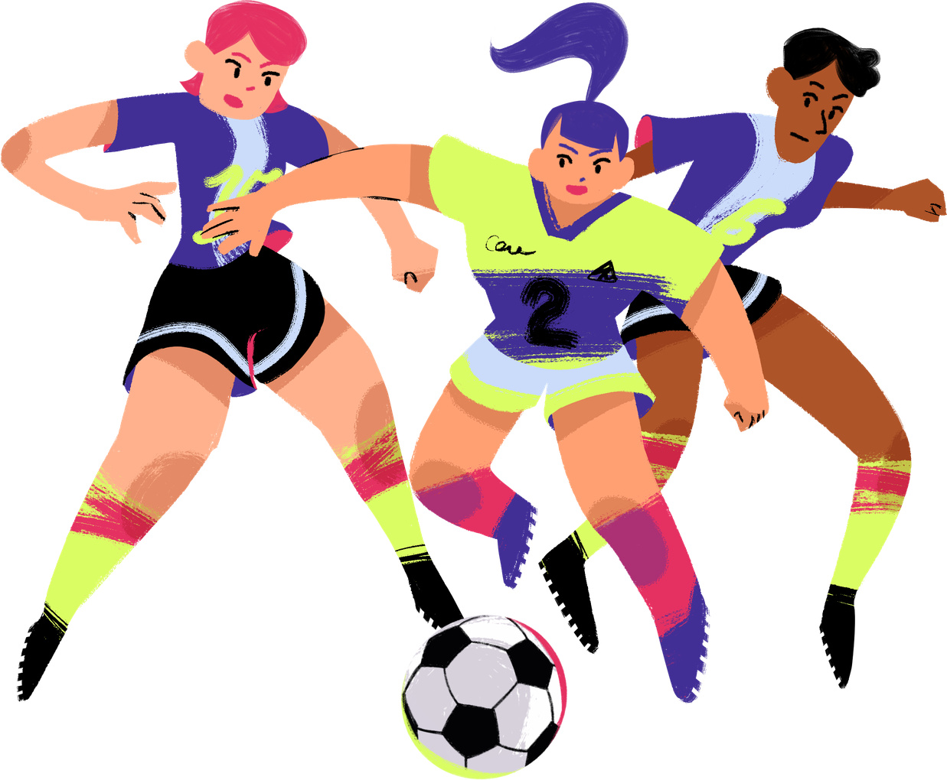
jugar fútbol
play soccer

Slide 7
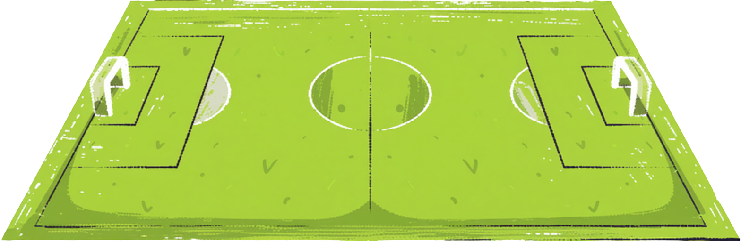
el campo de fútbol
field

Slide 8
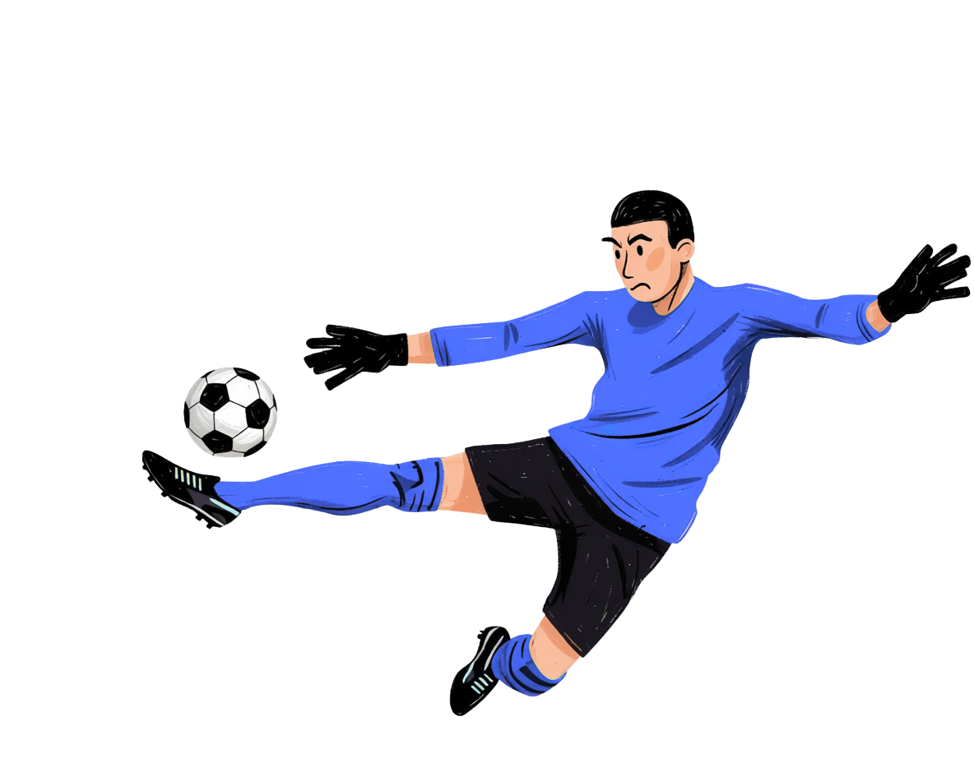
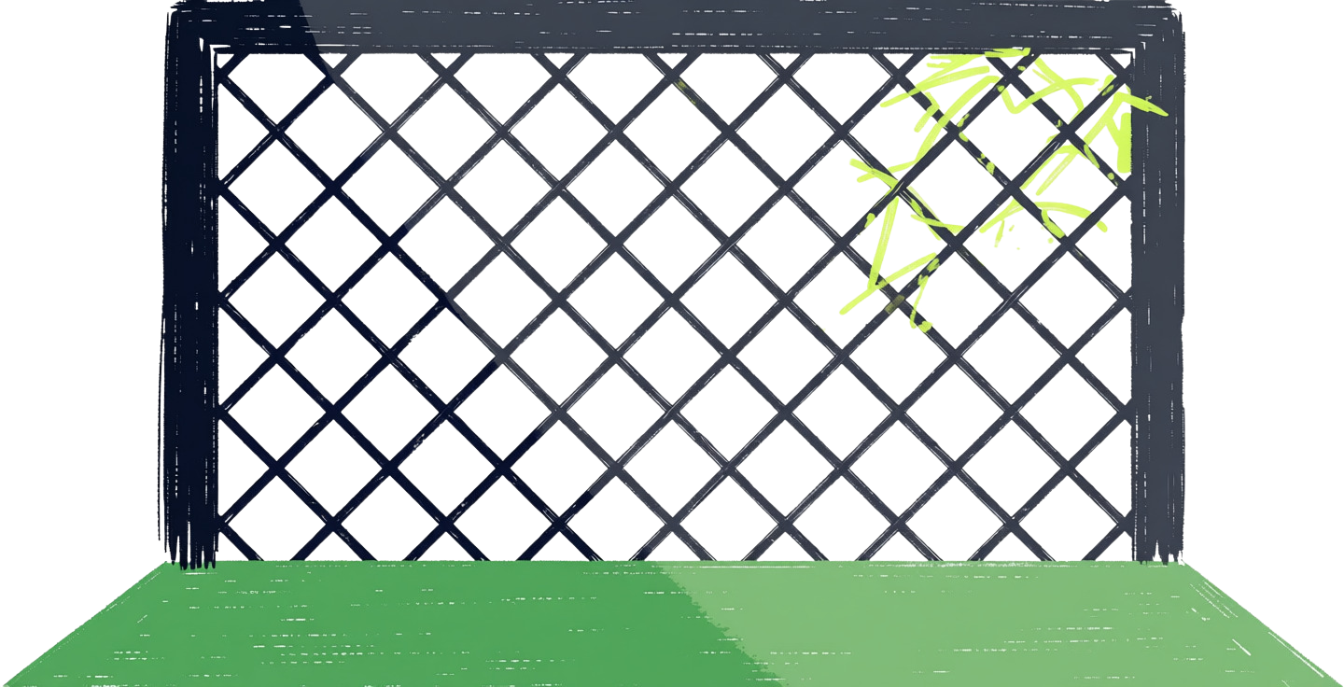
bloquear
to block

Slide 9
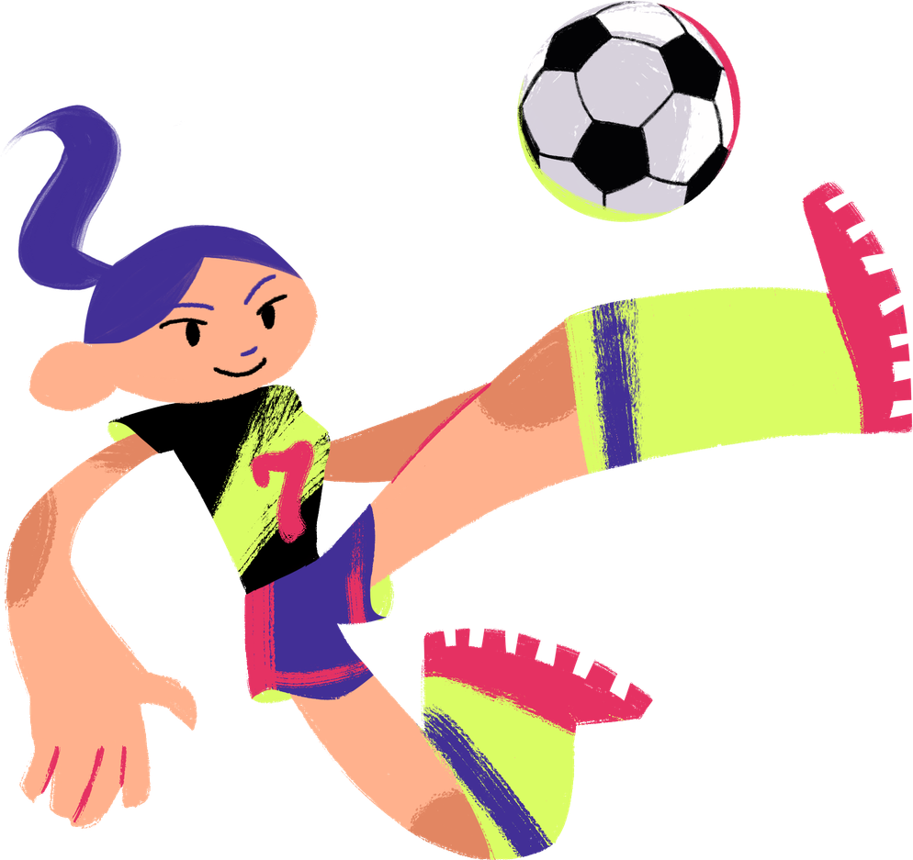
patear
to kick

Slide 10

la pelota
ball

Slide 11
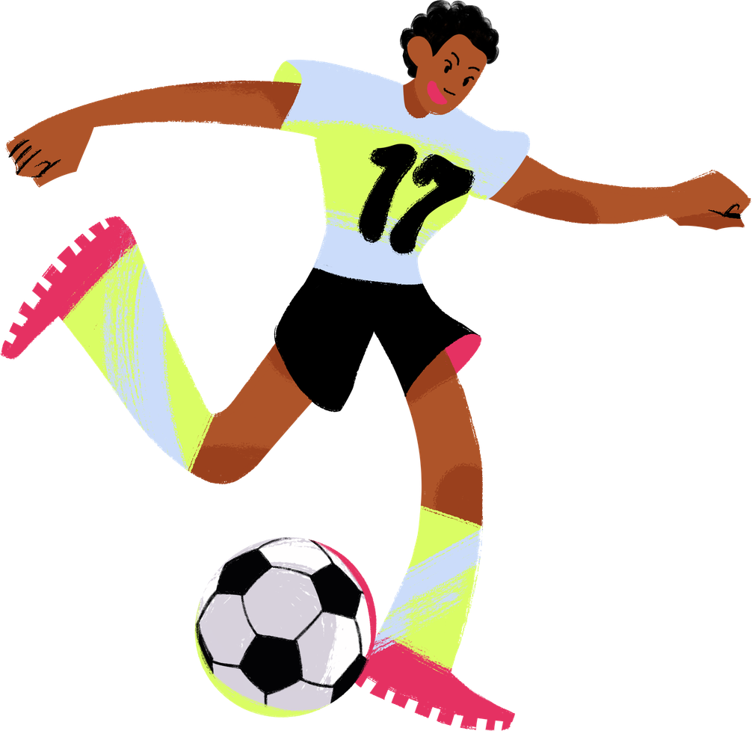
el futbolista
soccer player

Slide 12

el agua
water

Slide 13
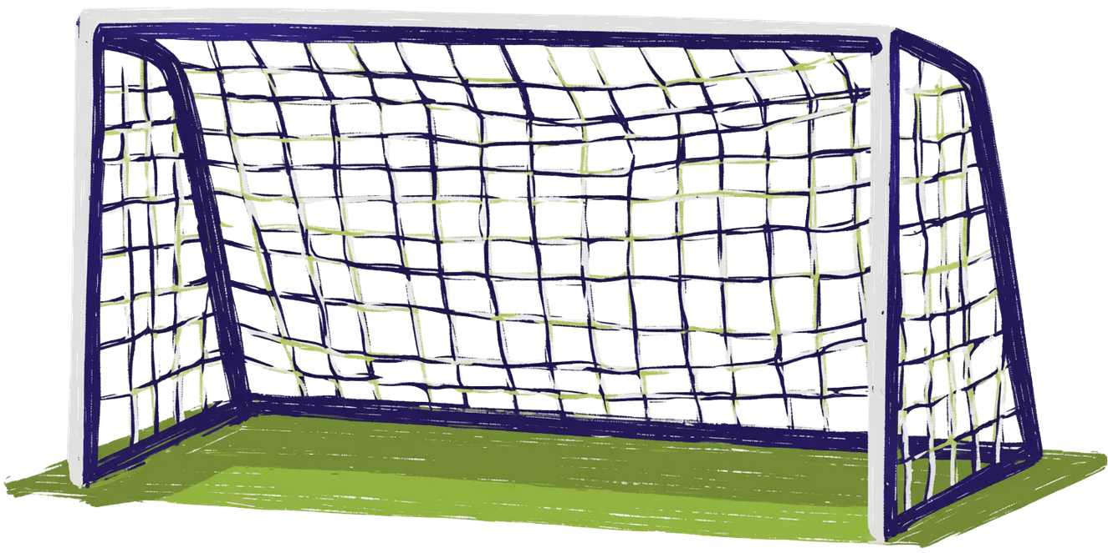
la portería
goal/net

Slide 14
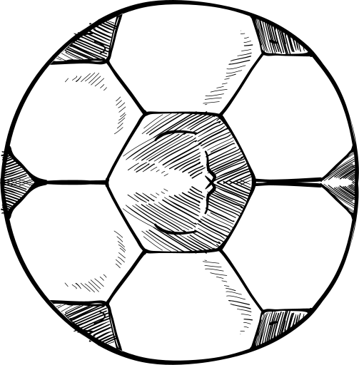

Los deportes
Jugamos, jugamos
Béisbol, voleibol
el tenis también, el tenis también
y el golf, y el golf

Slide 15
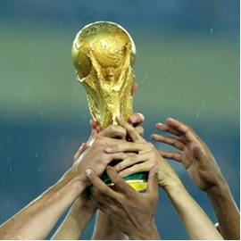
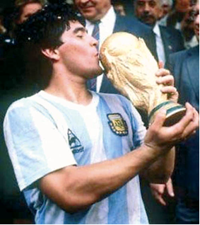
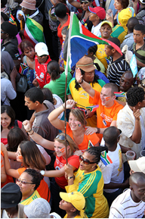
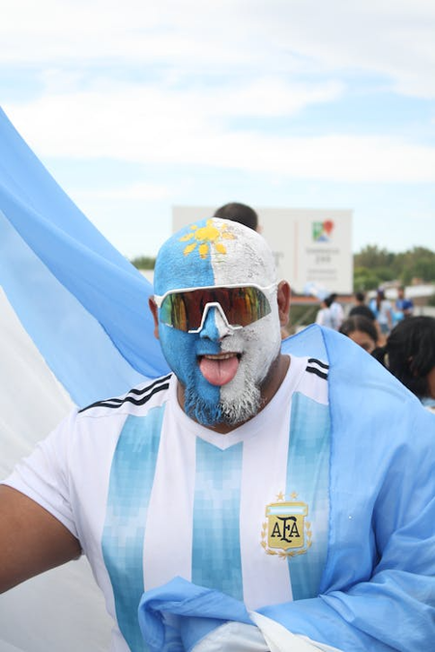
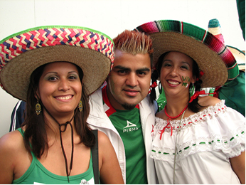

Slide 16
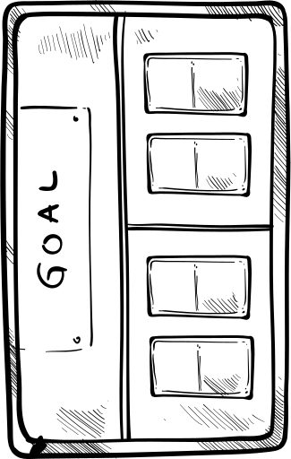
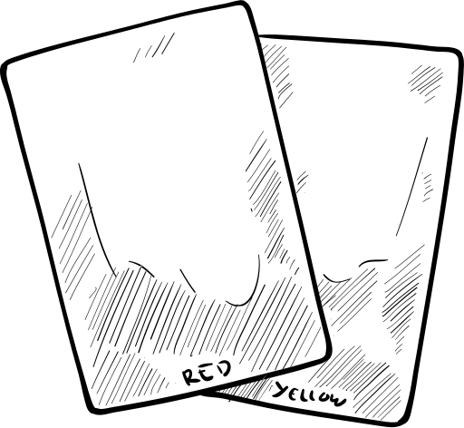
Es la hora de decir adiós
Es la hora de decir adiós,
¡Adiós!
Es la hora de decir adiós,
¡Adiós!
Adiós a mis amigos,
Adiós hasta luego,
Es la hora de decir adiós
¡Adiós!

Slide 17
¡Gracias!
Thank you!

